Slide 1
Windows에서 jupyter notebok /tensorboard 이해하기
Moon Yong Joon

Slide 2
Windows에 환경구축
Moon Yong Joon

Slide 3
Windows 환경

Slide 4
widndows 조건
windows내에서 docker를 사용하기 위한 조건
1. 64-bit 운영체제여야만 한다.
2. 윈도우 버전이 윈도우 7 혹은 그 이상이여야 한다.
3. OS에서 가상화(Virtualization)가 가능해야 한다.

Slide 5
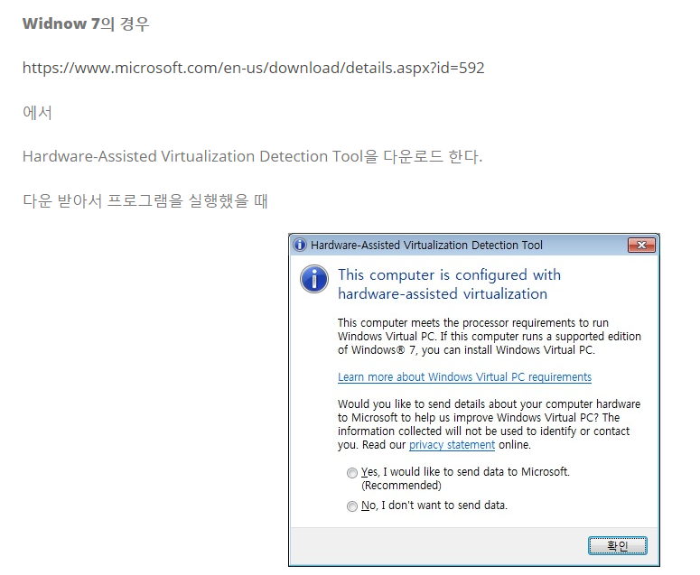
widndows7 추가 업데이트
docker와 browser 연계를 위해서는 아래의 Tool을 설치

Slide 6
Docker 설치

Slide 7
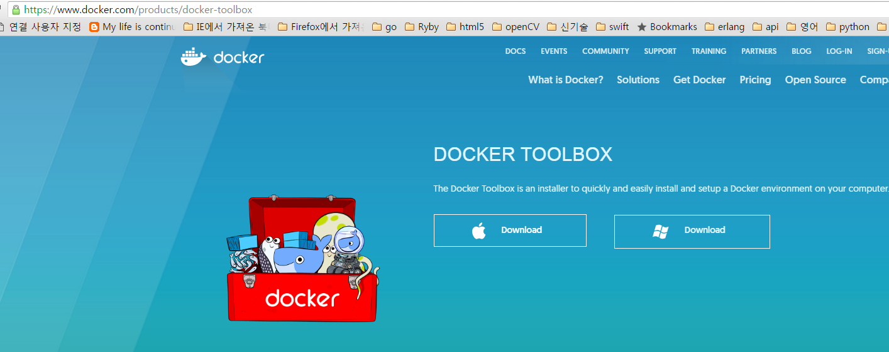
docker 다운로드 및 설치
docker설치시 virtualbox도 같이 설치
https://www.docker.com/products/docker-toolbox

Slide 8
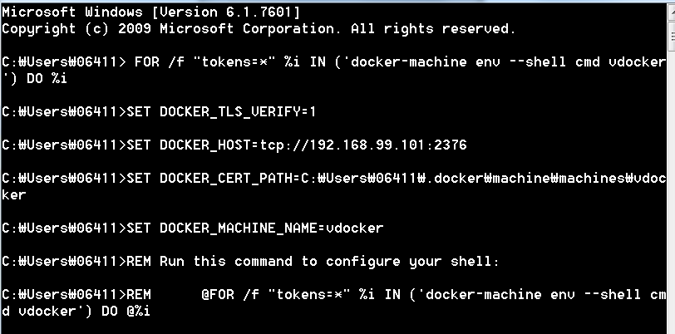
windows :docker환경 세팅
윈도우 cmd prompt를 실행 (Docker Quickstart Terminal 창이 아님)
아래의 명령어를 입력한다.
FOR /f "tokens=*" %i IN ('docker-machine env --shell cmd vdocker') DO %i

Slide 9
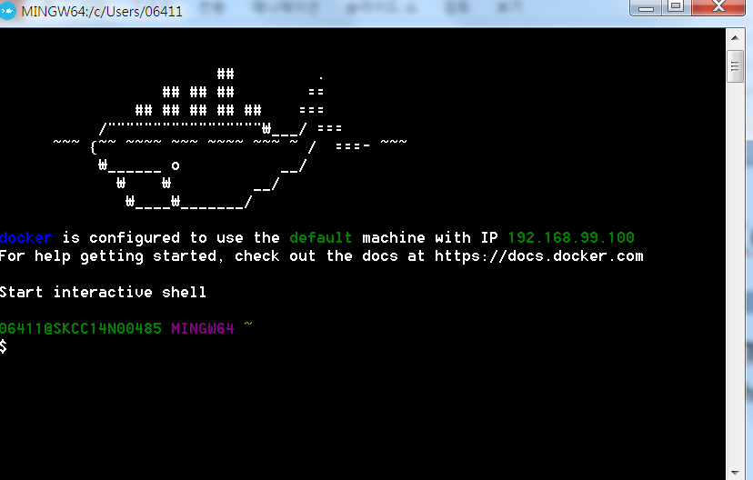
docker : 터미널 구동
docker 를 실행하기 Docker Quickstart Terminal 실행

Slide 10
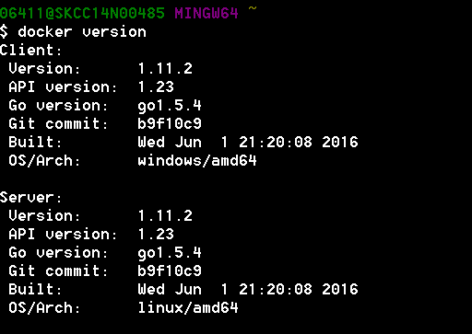
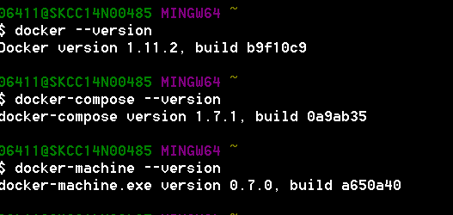
docker version 확인하기
docker 를 실행하기 Docker Quickstart Terminal 실행

Slide 11
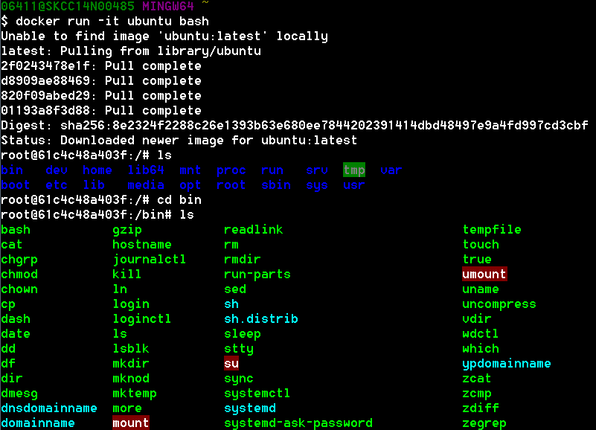
docker ubuntu bash 설치
docker 를 실행하기 Docker Quickstart Terminal 실행

Slide 12
Docker 처리 (컨테이너)

Slide 13
Docker machine 확인

Slide 14
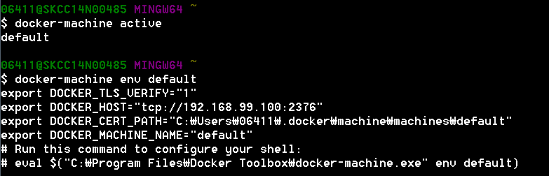
docker-machine : 서버 확인
현재 Docker 클라이언트에 연결된 서버 확인
$ docker-machine active
Docker 호스트 서버 정보 확인
$ docker-machine env 서버명(default)

Slide 15

docker-machine : 서버 ip 확인
현재 Docker 서버 ip 확인
$ docker-machine ip 서버명

Slide 16
docker-machine : 시작과 중단
$ docker-machine stop 서버명
$ docker-machine start 서버명

Slide 17
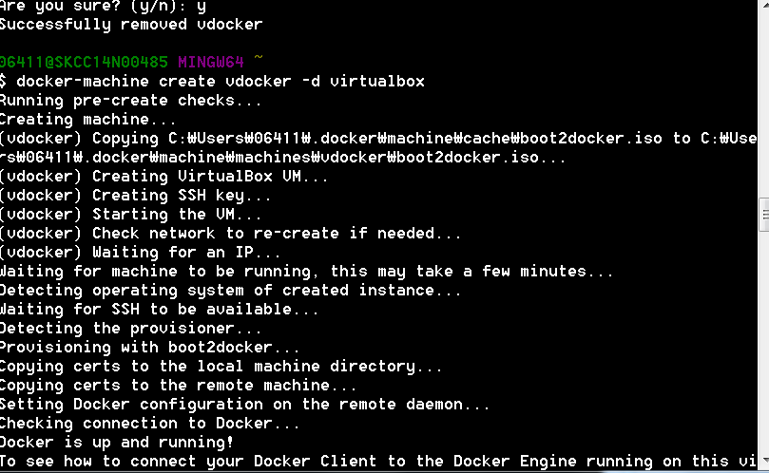
docker : vdocker 만들기
docker-machien에 vdocker 만들기
$ docker-machine create vdocker -d virtualbox

Slide 18
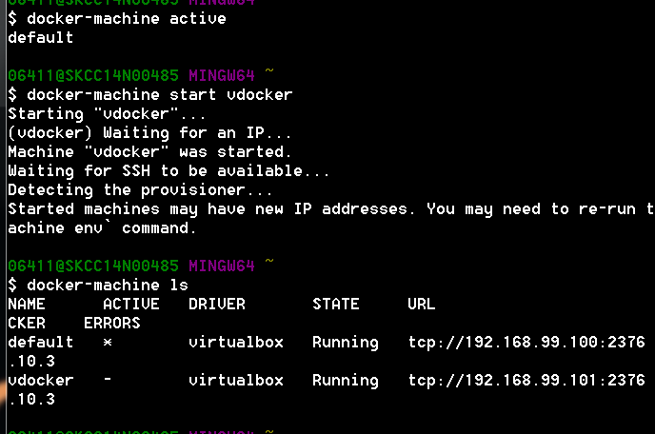
docker-machien 확인 방법
docker-machine을 확인하고 vdocker를 실행

Slide 19
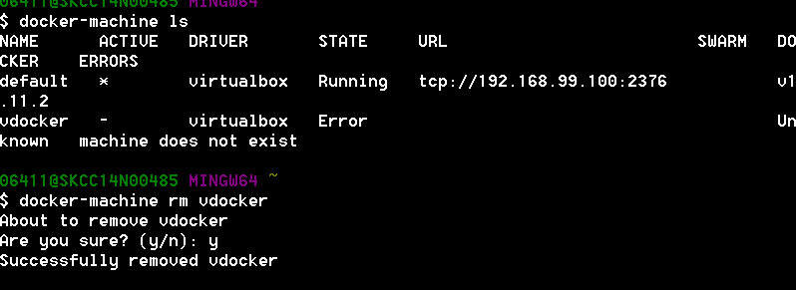
docker-machien : error 처리
docker-machine을 확인하고 vdocker가 error일 경우 rm 명령으로 삭제 후 재생성 필요

Slide 20
Docker 처리 (이미지)

Slide 21
Docker 확인

Slide 22
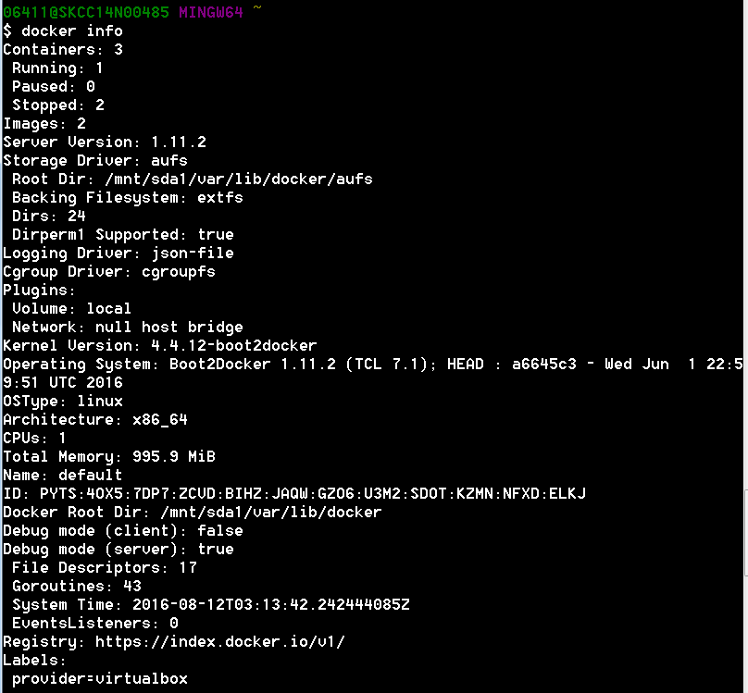
docker info 확인하기
docker 를 실행하기 Docker Quickstart Terminal 실행

Slide 23
새로운 이미지 세팅

Slide 24
docker 이미지 세팅
Docker Quickstart Terminal 창에서
아래의 명령어를 입력한다.
docker run -it b.gcr.io/tensorflow/tensorflow:latest-devel
tensorflow의 설치가 완료되면 자동으로 리눅스 터미널 창으로 넘어간다.

Slide 25
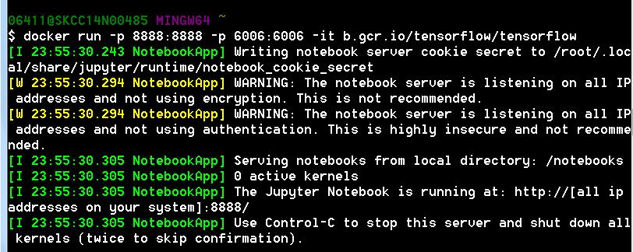
docker 이미지 세팅 예시
docker terminal에서 아래의 명령을 실행하면 tensorflow 컨테이너(이미지)가 생성
docker run -p 8888:8888 -p 6006:6006 -it b.gcr.io/tensorflow/tensorflow
docker에서 8888(jupyter notebook), 6006(tensorboard)에 대해 구동

Slide 26
docker 이미지 이름 정의
docker terminal에서 아래의 명령을 실행
docker run –name tensorflow -p 8888:8888 -p 6006:6006 -it b.gcr.io/tensorflow/tensorflow:latest-devel /run_jupyter.sh
Docker file 공유 : docker run -it –name tensorflow -p 8888:8888 -p 6006:6006 –v /root/shared:/root/shared(공유파일디렉토리) b.gcr.io/tensorflow/tensorflow:latest-devel /run_jupyter.sh
도커 시작 : docker start –ia tf (이미지명
도커 종료 : docker stop tf(이미지명)
도커 실행된 상태에서 shell로 접근 : docker exec –it tf /bin/bash(실행된 상태에서 shell로 접근)

Slide 27
기존 이미지 처리

Slide 28
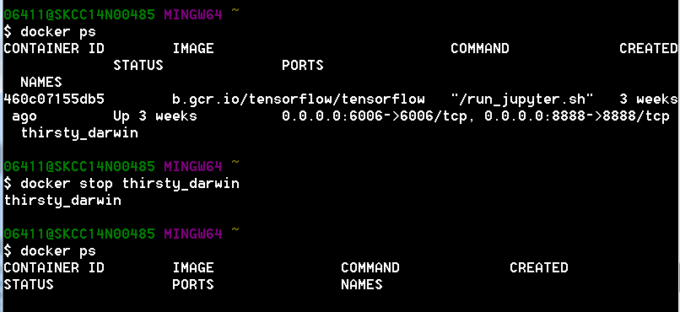
docker 이미지 stop
docker terminal에서 아래의 명령을 실행
docker stop 컨테이너(이미지)명

Slide 29
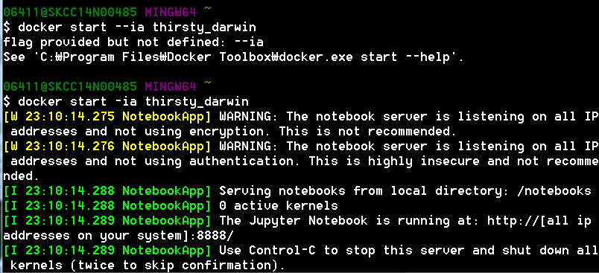
docker 이미지 start
docker terminal에서 아래의 명령을 실행
docker start –ia 컨테이너(이미지)명

Slide 30
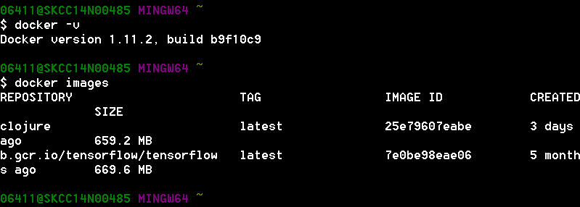
docker 이미지 확인
docker terminal에서 아래의 명령을 실행
(docker images)

Slide 31
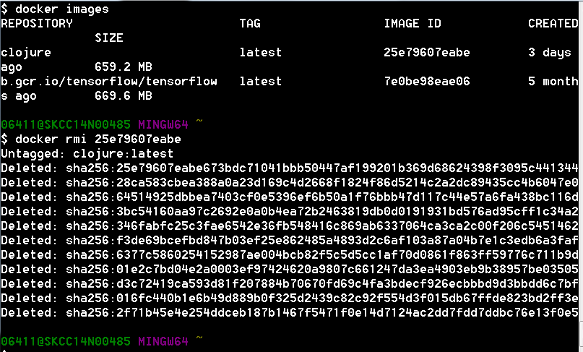
docker 이미지 삭제
docker terminal에서 아래의 명령을 실행
(docker rmi 이미지id)

Slide 32
Jupyter notebook

Slide 33
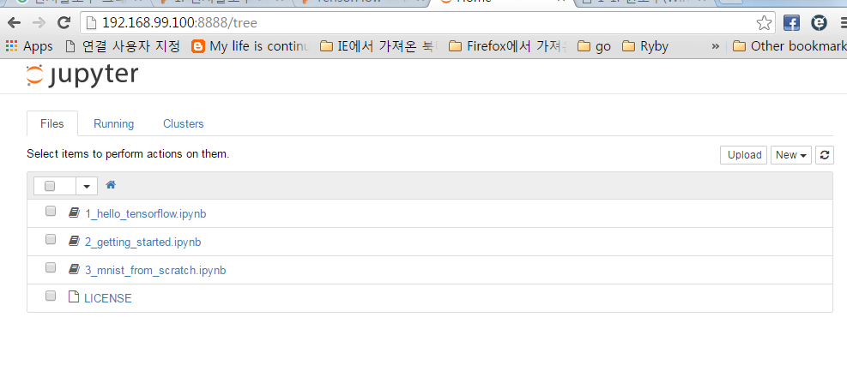
jupyter notebook 실행
http://192.168.99.100:8888/ 을 웹브라우저에 입력하면 실행됨

Slide 34
tensorboard

Slide 35
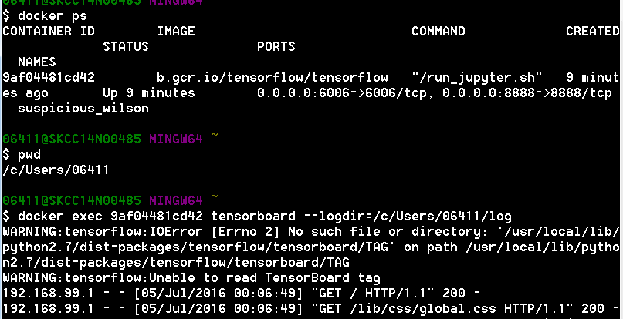
docker에서 Tensorboard 실행
docker에서 설치된 것을 조회하고 실행

Slide 36
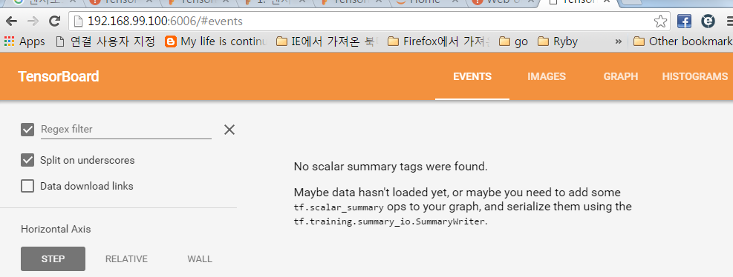
docker에서 Tensorboard 실행
http://192.168.99.100:6006/ 을 웹브라우저에 입력하면 실행됨

Slide 37
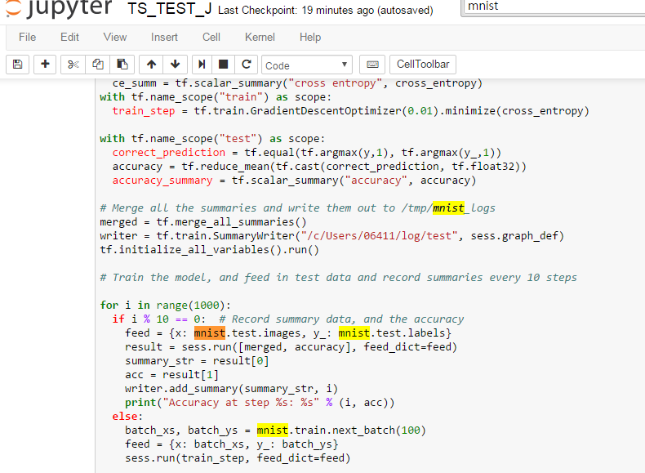
log 파일 write 실행
로그 파일에 write

Slide 38
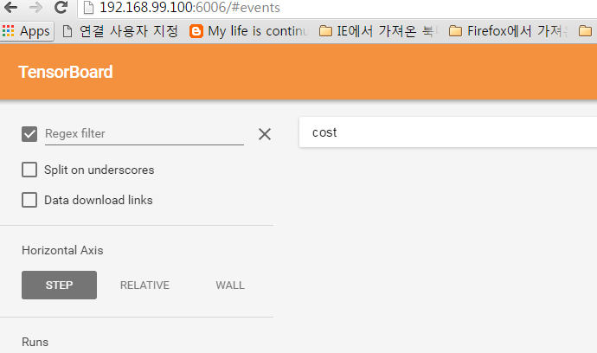
docker에서 Tensorboard 실행
http://192.168.99.100:6006/ 로그파일 실행해서 graph 확인

Slide 39
Tensorflow graph class 이해하기
Moon Yong Joon

Slide 40
tf.Graph

Slide 41
graph
Graph는 operation들과 Tensor들의 집합
Operation
represent units of computation
Tensor
represent the units of data that flow between operations.

Slide 42
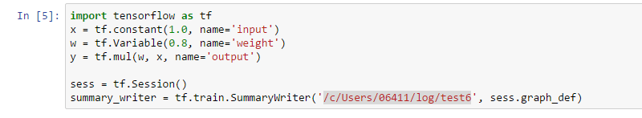
tensorflow 생성
Graph를 확인하기 위해 텐서플로우 간단한 로직 생성

Slide 43
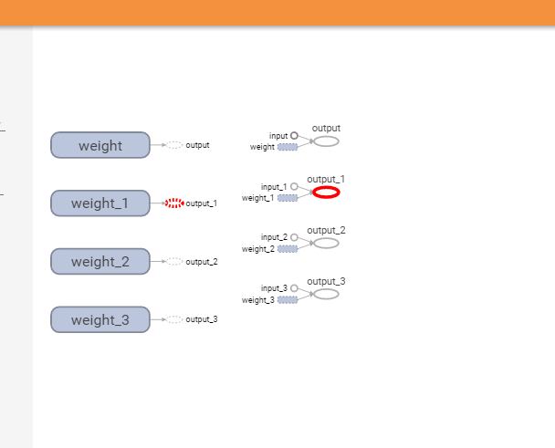
tensorboard의 graph
텐서보드 내의 그래프를 확인(예시)

Slide 44
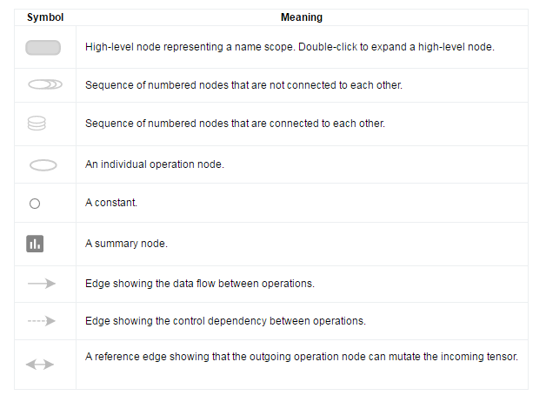
tensorboard의 graph symbol
텐서보드 내의 symbol

Slide 45
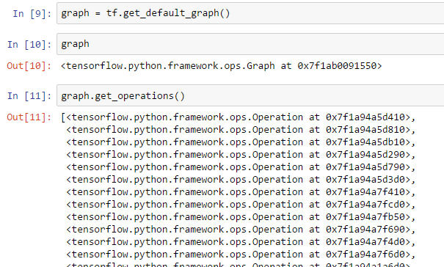
tensorflow graph 객체
텐서플로우에서 graph를 직접 접근해서 node들이 생성된 것을 볼 수 있음

Slide 46
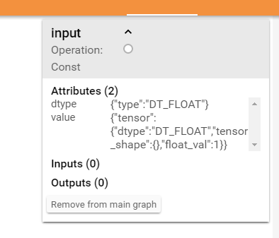
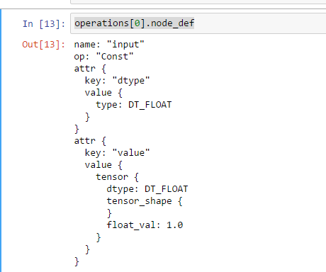
tensorboard 확인: input
텐서보드 내의 그래프 내의 input node를 tensorflow 내의 객체 조회

Slide 47
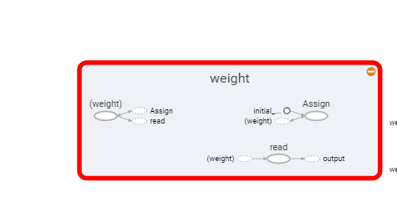
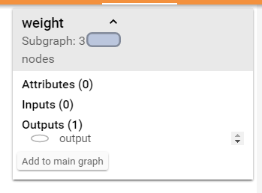
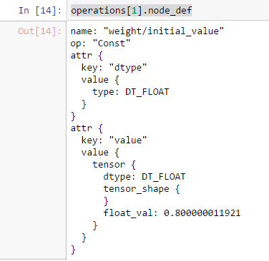
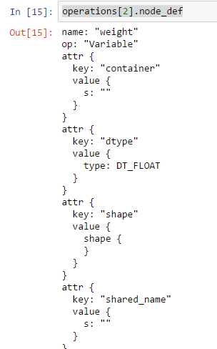
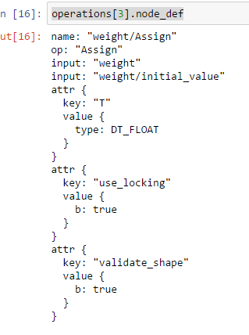
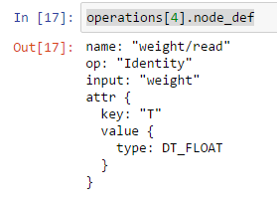
tensorboard 확인: weight
텐서보드 내의 weight를 확대해서 내부 구성된 node들을 확인

Slide 48
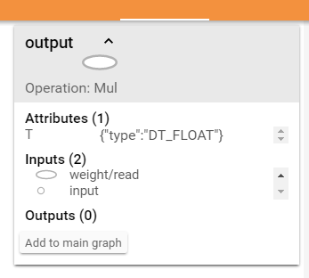
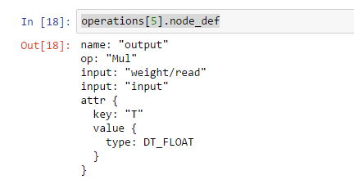
tensorboard 확인: output
텐서보드 내의output node와 tensorflow 내의 저장된 것을 상호 비교

Slide 49
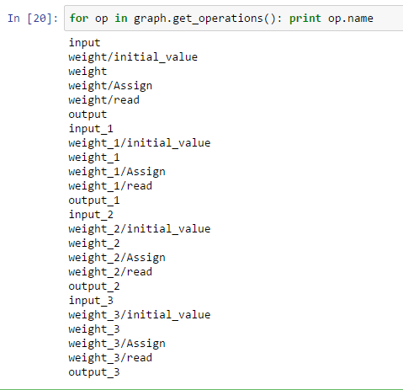
Tensorflow : graph op name
graph = tf.get_default_graph() 정의 후에 operation node 명 조회

Slide 50
Node 이해하기

Slide 51
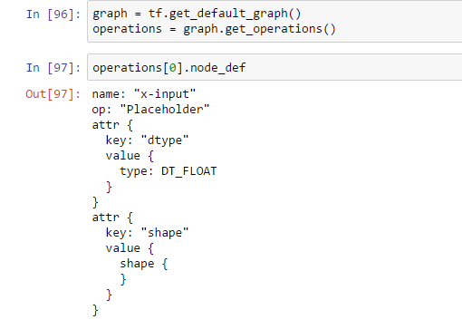
graph node 확인하기(순차)
Tf.get_default_graph() 를 실행한 후에 get_operations()으로 실제 op node를 생성 후 조회

Slide 52
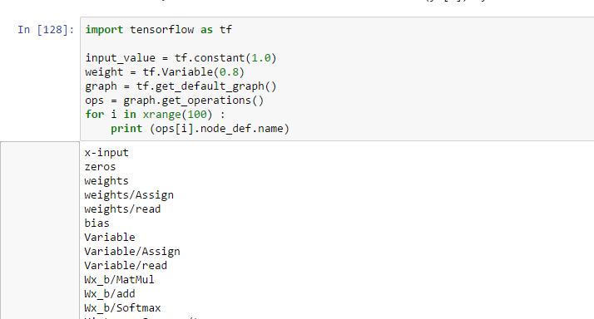
graph node 확인하기(순환)
순환하면서 조회하기

Slide 53
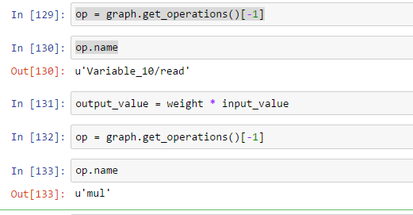
graph node 확인하기(역순)
뒤에서 부터 graph 값을 조회

Slide 54
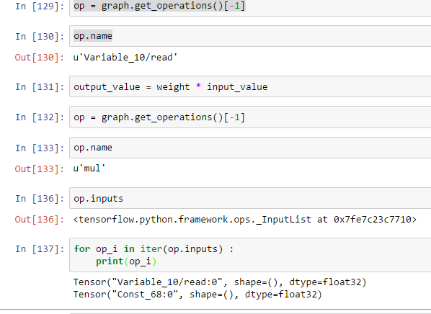
graph node 확인하기(파라미터)
Op 내부에 inputs을 확인하기

Slide 55
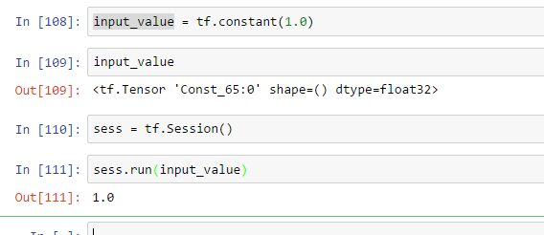
할당 변수 확인하기
Tf.constant()로 할당한 변수를 확인하면 하나의 tensor 객체로 지정되어 있고 session에서 실행해야 결과값을 볼 수 있음

Slide 56
Tensorboard 로그 확인

Slide 57
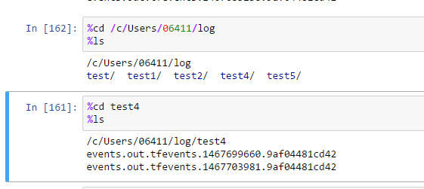
텐서보드용 로그 파일 확인
텐서보드를 위한 로그 파일 생성된 곳을 확인

Slide 58
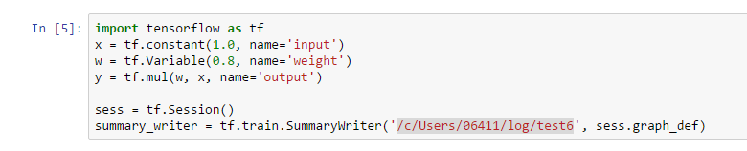
tensorflow 실행
텐서플로우 내의 그래프를 확인을 위해 tf.train.SummaryWriter를 이용해서 처리

Slide 59
Tensorflow & tensorboard 이해하기
Moon Yong Joon

Slide 60
Tensorboard 처리 예시

Slide 61
Tensorboard 처리 순서
아래의 참고문서를 보고 처리한 결과
From TF graph, decide which node you want to annotate
- tf.name_scope()
- tf.histogram(), tf.scalar_summary ()
2. Merge all summaries
- merged = tf.merge_all_summaries()
3. Create Writer
- writer = tf.train.SimmaryWriter(“log-file”, sess.graph_def)
4. Run summary merge and add_summary
- summary = sess.run(merged,…), writer.add_summary(summary)
5. Launch Tesorboard
- tensorboard --logdir=“log-file”
6. Start browser
- http://192.168.99.100:6006/
참고문서 : http://goodtogreate.tistory.com/entry/Tensor-Board

Slide 62
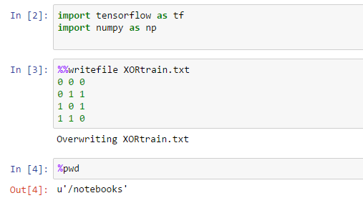
입력 파일 지정
Grape에서 name scope 노드를 만듦

Slide 63
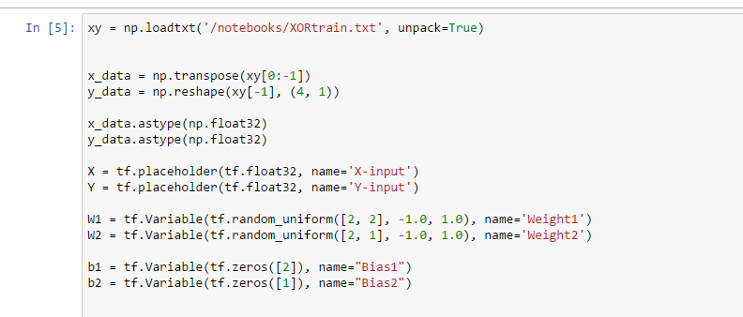
변수 및 저장소 정의
Grape에서 name scope 노드를 만듦

Slide 64
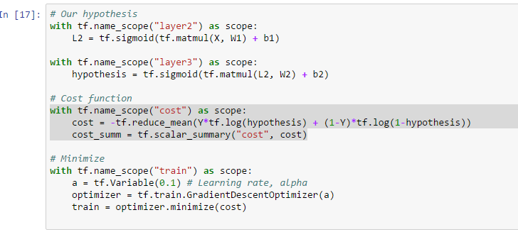
name_scope
Grape에서 name scope 노드를 만듦

Slide 65
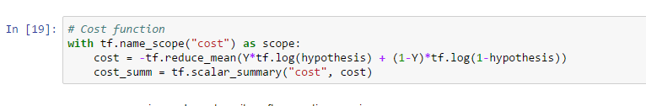
tf.scalar_summary
tf.scalar_summary(tags, values, collections=None, name=None)

Slide 66
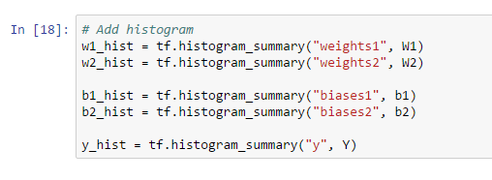
histogram_summary
tf.histogram_summary(tag, values, collections=None, name=None)

Slide 67
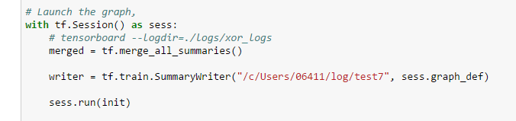
merge_all_summaries
tf.merge_all_summaries(key='summaries')

Slide 68

train.SummaryWriter
tf.train.SummaryWriter(logdir, graph=None, max_queue=10, flush_secs=120, graph_def=None)

Slide 69

log file 확인 방법
로그 파일이 제대로 되었는지 확인

Slide 70

tensorboard: evnet
Tensorboard 내의 event조회

Slide 71

tensorboard: graphs
Tensorboard 내의 graphs 조회

Slide 72

tensorboard: histograms
Tensorboard 내의 histograms 조회

